Slide 1
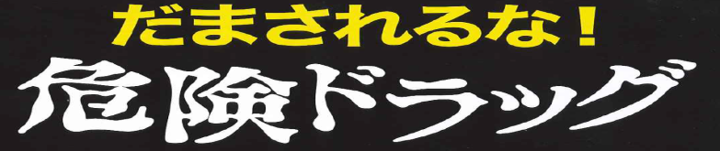
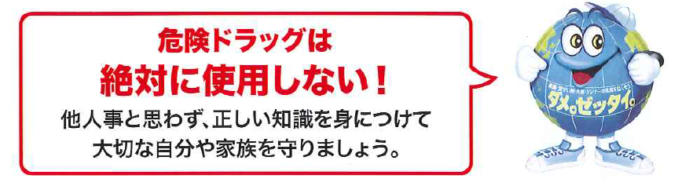
薬物乱用防止教室
平成27年2月25日
福岡市立百道中学校
学校薬剤師 福岡英樹

Slide 2
H27年2月に実施した
中学2年生対象の
薬物乱用防止教室のPPTです。
「危険ドラッグ」を主に構成しています。
最後に
厚労省の「あやしい薬物連絡ネット」
の連絡先のスライドを入れています。

Slide 3
危険ドラッグ
この言葉
聞いたことありますか？

Slide 4
「危険ドラッグ」
は
別の呼び方をしていました
何と呼ばれていたか
知っていますか？

Slide 5
厚生労働省と警察庁は
昨年（平成26年7月）
「脱法ドラッグ」「合法ドラッグ」
「脱法ハーブ」
という呼び方を・・・
危険ドラッグ
とする と発表した

Slide 6
何故
「危険ドラッグ」と
呼び方を変えたのでしょうか？

Slide 7
脱 法
という 呼び方は
合 法
安全 ・ 無害
と
間違えてしまう
「脱法ドラッグ」「合法ドラッグ」と呼ばれるものは、
依存性があり、有害な
非常に危険な薬物です

Slide 8
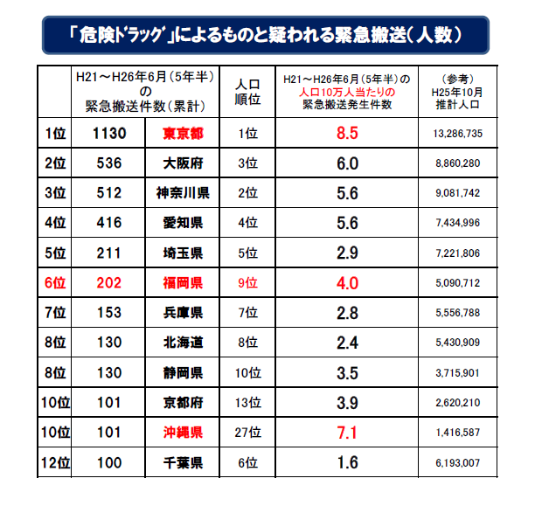
危険ドラッグの有害性を
示すデータ
救急車の
緊急搬送
が
増えて
いる！
H21年までは、
「危険ドラッグ」が
原因の緊急搬送は
無かった！！

Slide 9
危ないということが
分かるように
だ か ら
危険ドラッグ
という 呼び方にした
ということは・・・

Slide 10
脱法ドラッグ
危険ドラッグ
と
は
合法ドラッグ
同じモノです！
このことは
ものすごく大事なことです！
絶対に忘れないでください！

Slide 11
脱法ドラッグ 合法ドラッグ | 危険ドラッグ
薬物を使いたい人 薬物を売りたい人 が使う呼び方 | 薬物を使わせたくない人 が使う呼び方
薬物を使いたい人、売りたい人が 自ら 「危険ドラッグ」 とは言わない

Slide 12
「脱法ドラッグ」「合法ドラッグ」
と
「危険ドラッグ」は同じモノ
ということを意識していないと・・・
「危険ドラッグ」は危ないけど
「脱法ドラッグ」は安全だよ
「脱法ドラッグ」と
「危険ドラッグ」は別物だよ
という言葉に だまされてしまう！

Slide 13
「危険ドラッグ」から
自分自身を守るために
薬物に対する
正しい知識をもちましょう

Slide 14
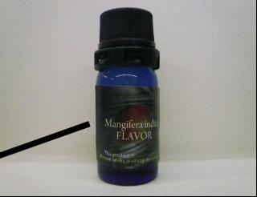
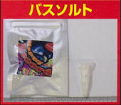
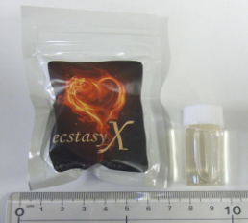
Question １
「危険ドラッグ」は
どんな商品ですか
どうやって
作っているのでしょう？
だまされないように！
危険ドラッグは、色んな商品があります
「ハーブ」ﾀｲﾌﾟ 乾燥植物片 | 「リキッド」ﾀｲﾌﾟ 液体 | 「パウダー」ﾀｲﾌﾟ 粉末
「お香」として 売っている | 「アロマ」 （芳香剤）として 売っている | 「バスソルト」 （入浴剤）として 売っている

Slide 15
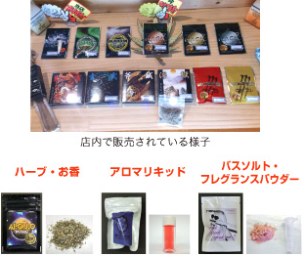

Slide 16
Question ２
「危険ドラッグ」を使うと
どうなってしまうのですか？
「覚せい剤」「大麻」は固有の名称だが、
「危険ドラッグ」は 【総称】 です！！
「危険ドラッグ」は
使ってみないと、
体がどんな反応するか
分からない
「覚せい剤」「大麻」と「危険ドラッグ」の違い
覚せい剤 | 大麻 | 危険ドラッグ
成分は 「ｱﾝﾌｪﾀﾐﾝ」 「ﾒﾀﾝﾌｪﾀﾐﾝ」 という化学物質 | [ﾃﾄﾗﾋﾄﾞﾛｶﾝﾅﾋﾞﾉｰﾙ] (THC)という化学物質をふくむ植物 | 覚せい剤や大麻の成分に似た化学物質を 使っている
覚せい剤や大麻は 成分がわかっているので どのような中毒症状が出るか 分かっている |  | ※どんな成分が入って いるか分からない ※その成分が、どれ位 入っているかも分か らない

Slide 17
危険ドラッグは“危ない”
危険ドラッグには
[どんな成分] が [どれ位]
入っているか分からない
体がどのよう反応し
どのような中毒症状が出るのか
分からない

Slide 18

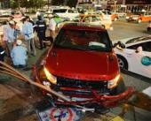
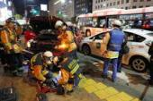
Question ３
「危険ドラッグ」で
どんな事故や事件が起きていうのですか？
平成26年2月4日
福岡市渡辺通
で発生した
交通事故
脱法ハーブを吸引し
乗用車を暴走させ
12人が重軽傷

Slide 19
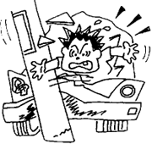
他にも多くの「危険ドラッグ」が原因の
事故や事件が発生しています
上半身裸の男が小学校に乱入して小学生を追い掛け回した
３階の自分の部屋から飛び降りて、
下半身裸になり、付近の塀やフェンスを壊し、自分がした大便を食べた
親から身体に異物を入れられたと思い、
包丁で自分の腹を切り、腸を引っ張り出した後、裸で街中を走り回った
誰かに追われているような気がして、
車両を暴走させ、６件の当て逃げやひき逃げを繰り返した
歩行困難となっていたため、病院搬送しようとしたところ
救急隊員に暴行し、車で自爆事故を起こし死亡した
（神奈川県警察 危険ドラッグは「ダメ。ゼッタイ。」より引用）

Slide 20
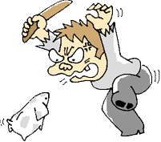
Question ４
「危険ドラッグ」には
どんな中毒症状があるのですか？
◭ 裸で部屋の窓から物を投げるなどして暴れていた男性が死亡
◭ おう吐後意識が無くなり病院搬送されるも死亡
◭ 車の屋根に上って暴れ、その後意識不明となり病院搬送されるも死亡
◭ 裸で路上で暴れ、その後意識不明になり病院搬送されるも死亡
◭ 身体がしびれ、寒気、気持ち悪くなり暴れた後意識不明で病院搬送されるも一時心肺停止状態
◭ 液体と粉末状の危険ドラッグを口にし、腹痛としびれ、呼吸困難になった
◭ 「うー」とうなった後、口から泡を吹いて倒れていたが、その後「殺すぞ」と言って暴れだした
緊急搬送が増えている！！
（神奈川県警察 危険ドラッグは「ダメ。ゼッタイ。」より引用）

Slide 21
幻覚・幻聴・妄想等の精神症状 1
◭ 全裸でマンションエントランスで暴れて１１０番通報された
◭ 自室で上半身裸となり、刃渡り20センチのサバイバルナイフを机上に置き、
「殺し屋がいる、殺される」と大声で叫んで暴れた
◭ パンツ１枚で意味不明の言動をしながら、個室ビデオ店の店内を歩き回った
◭ 「やくざに追われている」などと言って警察に助けを求めてきた
◭ カーナビが 警察に行くようにしか設定できない、
と言って １１０番通報してきた
◭ 「マンション６階の自分の部屋に知らない人が入ってきた」
と言って ベランダ伝いに隣家に助けを求めた
・幻 覚
・幻 聴
・妄 想
（神奈川県警察 危険ドラッグは「ダメ。ゼッタイ。」より引用）

Slide 22
幻覚・幻聴・妄想等の精神症状 2
◭ 駅に行こうとして走ったがいくら走っても駅に着かないと言って、
１１０番通報してきた
◭ 一時間くらい歩いたが数十メートルしか進まない
◭ 暴力団に追われていると言って助けを求めてきた
◭ 時計とエアコンが私を殺すと言っていると言って助けを求めてきた
◭ 壁際で怖い誰かが自分を見張っている
◭ 監視カメラで見張られている
◭ 漫画喫茶で床の隙間から男が入ってきたと、
下半身裸で助けてくれと言って叫び大騒ぎした
◭ 足にダニが入ってくると言って暴れた
・幻 覚
・幻 聴
・妄 想
（神奈川県警察 危険ドラッグは「ダメ。ゼッタイ。」より引用）

Slide 23
薬物とは・・・？
ドラッグ
と呼ぶこともある
乱用薬物
依存性薬物
※ 乱用とは | ※ 正しくない使い方を「乱用」という ※ 1回でも「乱用」という
※ 脳に作用する | ※ 耐性がある | ※ 中毒を起こす
※ 依存性がある | ⇒ 止めたくても、止められなくなる

Slide 24
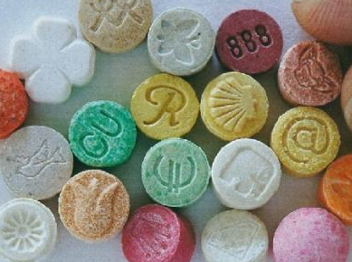
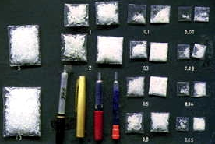
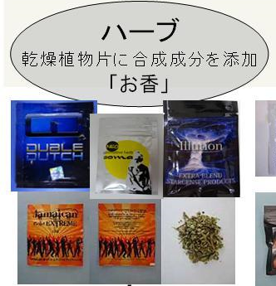
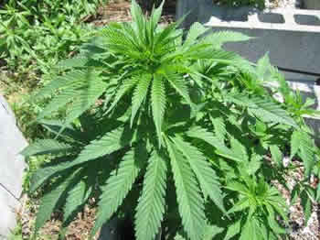
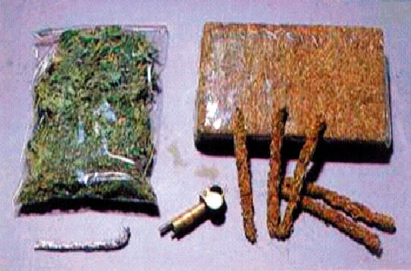
代表的薬物
覚せい剤
ＭＤＭＡ
危険ハーブ
大麻
危険ドラッグ

Slide 25
薬物の作用による分類
分 類 | アッパー系 | ダウナー系 | サイケデリック系
作 用 | 興奮させる | 抑制させる | 幻覚作用
代表的薬物 | 覚せい剤 コカイン ＭＤＭＡ | ヘロイン シンナー 大麻 | ＬＳＤ 大麻 ＭＤＭＡ

Slide 26
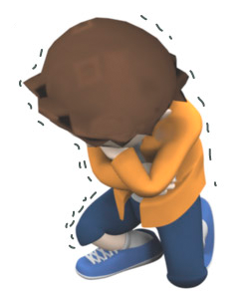
薬物の恐さ
薬物乱用
ほとんどが
「好奇心」から始まる
薬物依存
自分だけは大丈夫と思っていても
止められなくなる
薬物中毒
代表的症状
「幻覚」
幻覚：実際には外界からの入力がない感覚を体験してしまう症状

Slide 27
生活圏にある薬物
生活圏に
無い
・覚せい剤は、生活圏には無い
生活圏に
ある
・シンナーは生活圏にある（有機溶剤）
・麻薬、向精神薬も生活圏にある（医療で必要）
・市販のカゼ薬、咳どめ、鎮痛剤でも
乱用薬物になりうる
「正しい
使い方」
をしている
範囲では
必要なモノ
「危険ドラッグ」は、生活圏で手に入るところにあるが
【不必要】なものである！
正しい
知識が
必要

Slide 28
福岡市内にあった
「危険ドラッグ」の販売店は
警察、行政の立ち入り調査などで
すべて廃業した
しかし、安心できません・・
ｲﾝﾀｰﾈｯﾄ上には
だまそうとする情報が
あふれています
正しい知識で、自分を守りましょう！

Slide 29
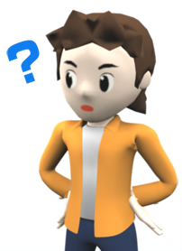
薬物の誘惑
直接
誘って
くることもある
薬物がどこで売ってるなんか
知らないよ・・
＊薬物を誘ってくるのは
『友人』『先輩』が一番多いんだよ
＊その場所は、
『コンビニ』『ゲームセンター』
『カラオケボックス』の順番だよ

Slide 30
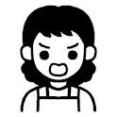

だから
大人は、みんなに注意します！
夜遊びはダメ
服装には気をつけなさい

Slide 31
薬物を実際に誘われたら
（麻薬Gﾒﾝの話）
実際誘われたら
断ることは非常に難しい
誘われないように注意しておく！

Slide 32
それでも誘われたら
（麻薬Gﾒﾝの話）
断るときは
『短いことば』で
『強い調子』で
『明確に拒否の意思』
を示す
それでも断りきれないとき・・・
その場から逃げる
「薬物はイヤダ」
「中毒になる」
「廃人になる」
「薬物は怖い」
「警察に捕まる」

Slide 33

留学と薬物 特に「大麻」
＊「大麻」は世界で一番乱用されている薬物です
＊「大麻」は世界中どこでも「規制されている薬物」です
規制が甘い国や地域があります
しかし
「大麻」
は
乱用薬物
です
＊外国で「大麻」を経験して
☞☞ 日本に「大麻」を持ち込んで逮捕！
☞☞ 日本で「大麻」を乱用して逮捕！

Slide 34

あやしかったら
すぐ通報！
一人で悩まず
すぐ相談！
危険ドラッグ、偽造医薬品等の啓発
医薬品の適正使用・確保
に貢献することを
目的としたサイトです

Slide 35

ご清聴
ありがとう
ございました
危険ドラッグ
薬物は脳を破壊します
「脳ドラッグ」
ダメ。ゼッタイ。
「NOドラッグ」
正しい知識を持ちましょう
「KNOWドラッグ」
ダメ。ゼッタイ。
NO DRUG,
KNOW DRUG
やめよう乱用
正しく学ぼうくすりの知識

